Slide 1
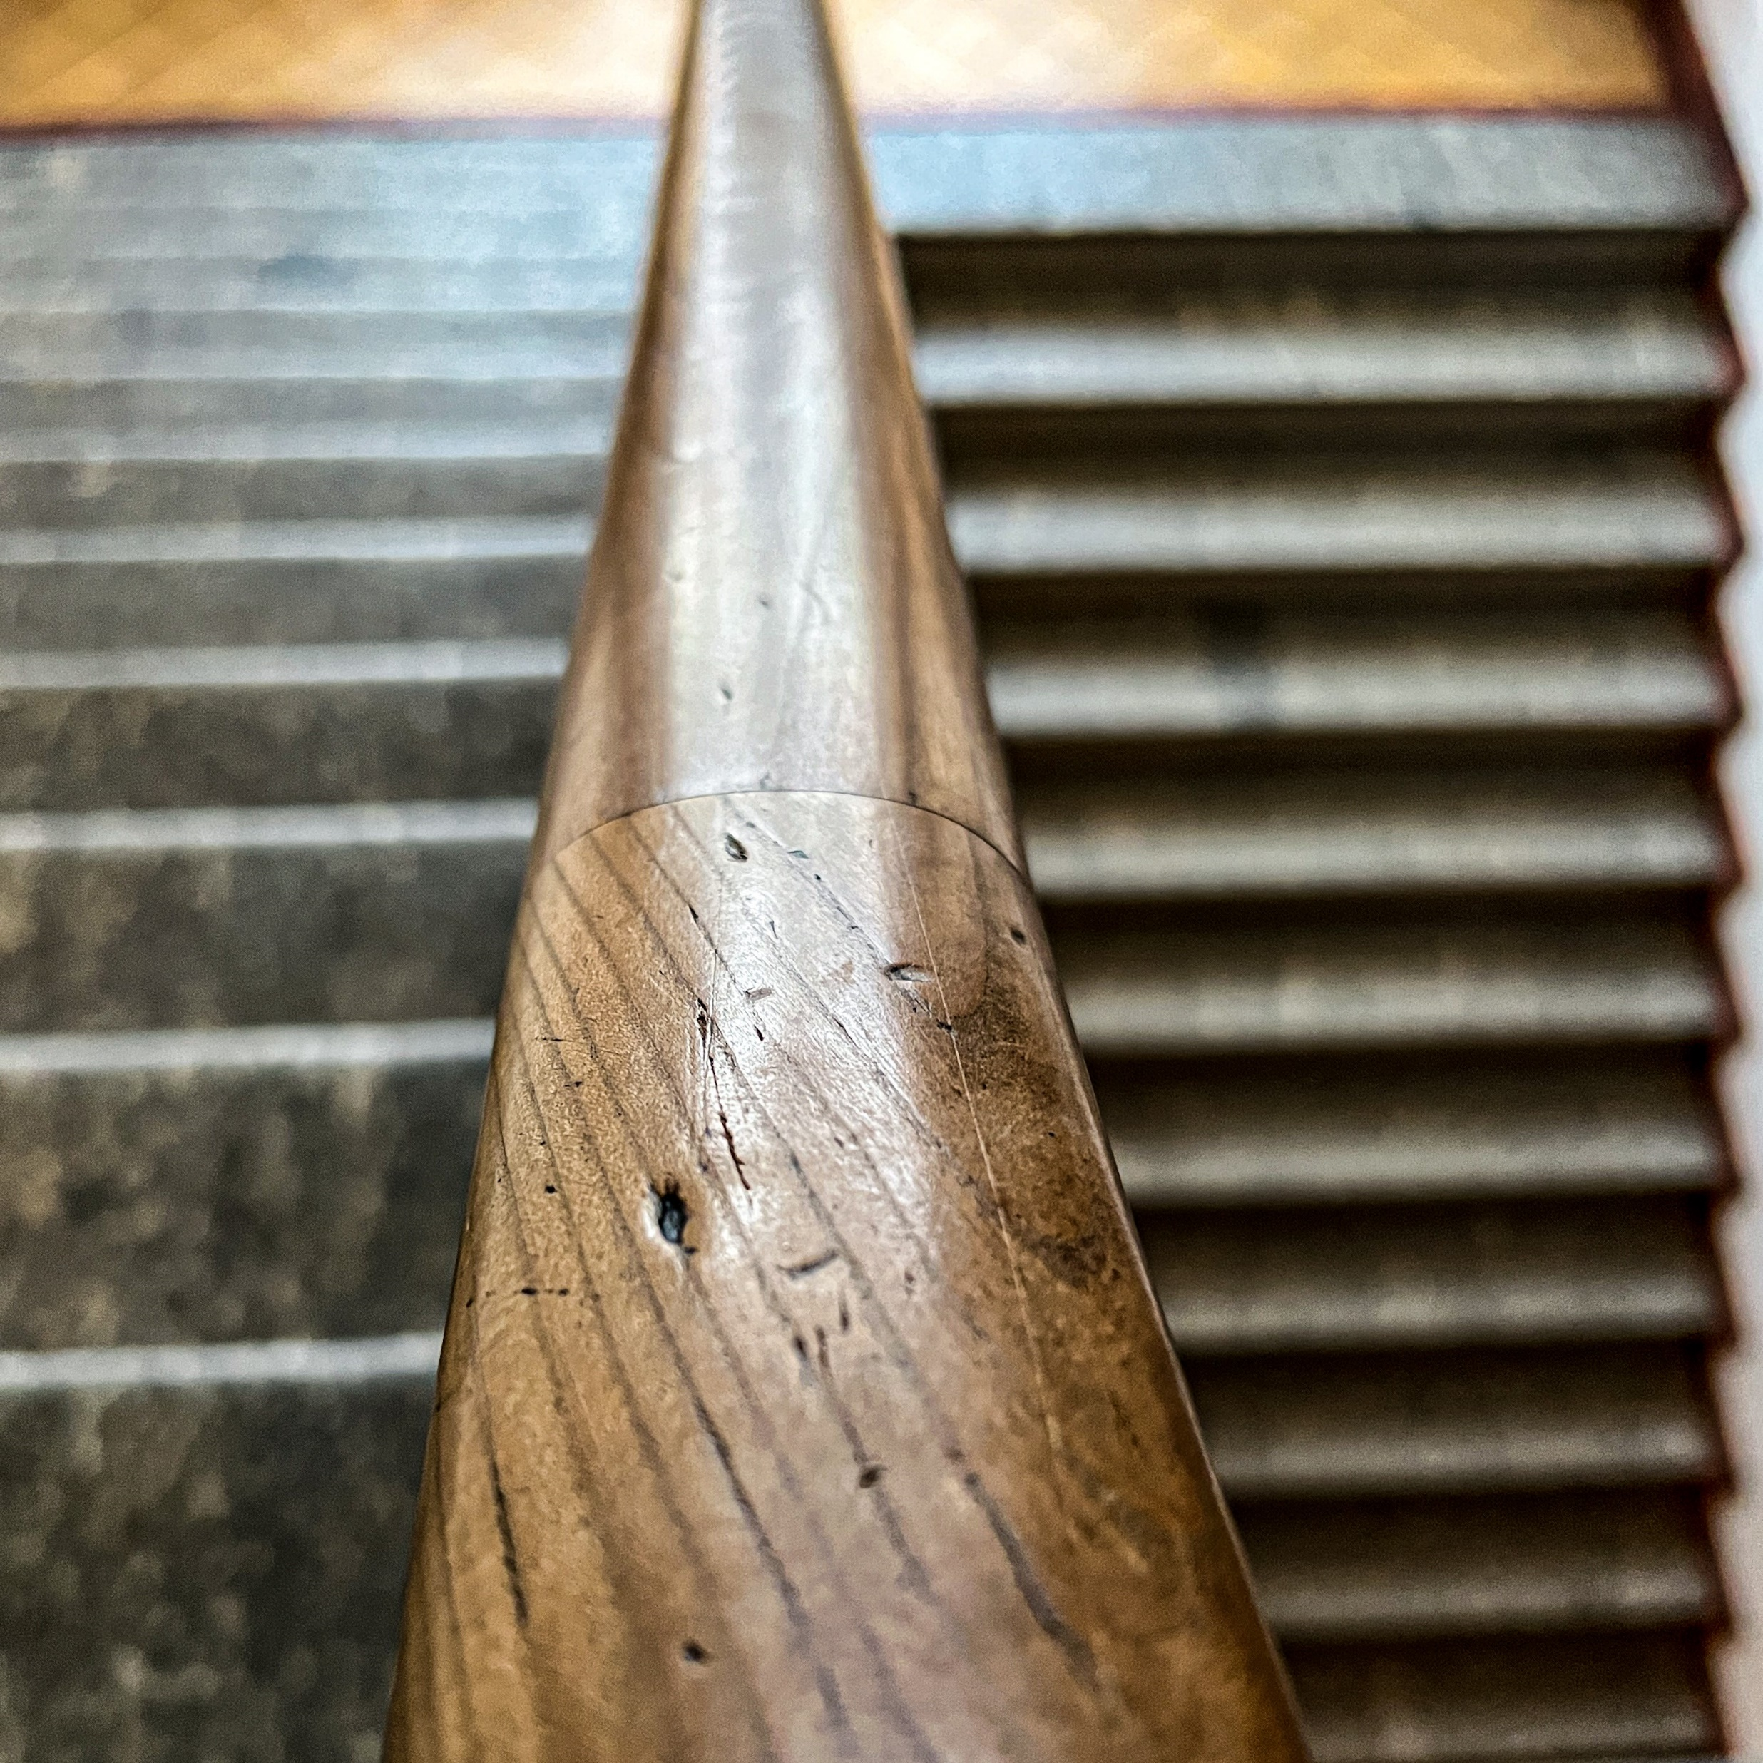
Reizumgebung:
Orientierung im Schulhaus

Slide 2
Reizumgebung – Orientierung iM Schulhaus
Funktionierende Strategien und hilfreiche Umstände in meiner Schulzeit:
Lange Ärmel in den Schulgängen zum Schutz vor direkten Berührungen.
Den Wänden entlang gehen, den Rucksack halb vorne, auf Gangseite tragen und bei Bedarf (z.B. bei sich nähernden Wurfgeschossen und unaufmerksamen Rammböcken) als Blockade einsetzen.
Ruhige Gangzeiten für Ankunft und Heimgehen abwarten: Frühes Eintreffen vor der Schule, verzögertes Losgehen nach der Schule.
Beschriftete Zimmer.

Slide 3
Reizumgebung – Orientierung im Schulhaus
Was noch geholfen hätte:
Ort, der wiederholt aufgesucht wird, im Voraus und bei möglichst niedriger Frequentierung besuchen, mögliche, sinnvolle und schwerveränderliche Orientierungspunkte merken, Wege abschreiten und einprägen, mit Vorteil mit einer Person, die den Personenverkehr und Staupunkte kennt.
Aktiv angebrachte visuelle Orientierungshilfen, ein Farbleitsystem am Boden, optimalerweise Orientierung für die gesamte Schülerschaft.
Das Tragen reizabschwächender Utensilien wie Kopfhörer und Sonnenbrille.

Slide 4
Reizumgebung – Orientierung im Schulhaus
An unbekannten Orten, an denen keine innere Stau- und Unfallvermeidungsumleitungsroute vorliegt, eine vertrauenswürdige Lotsin oder einen vertrauenswürdigen Lotsen zur Seite stellen, mit eindeutigem Merkmal, beispielsweise der Fersenbereich, der erlaubt, dass mit gesenktem Kopf durch reizbezogen herausfordernde Situationen gegangen werden kann.

